Slide 1



Statističke metode za analizu logističkih podataka.
Osnove poslovne analitike, uključujući R i SQL.
Predavanje
BAS4SC
Business Analytics Skills
for the Future-proof Supply Chains
Project number – 2022-1-PL01-KA220-HED-000088856

Slide 2
Agenda
Šta je poslovna analitika (BA)?
Koje probleme rešava i koje alate koristi?
Šta su R i SQL? Kako je BA povezana sa R i SQL?
Postoje li primeri dobrih praksi u kojima se ovi softveri koriste za rešavanje logističkih poslovnih problema?

Slide 3
Šta je poslovna analitika?
Poslovna analitika (BA, Buisness Analytics) nudi sveobuhvatan pristup analizi podataka i donošenju odluka unutar preduzeća. Kroz podsticanje okruženja zasnovanog na podacima, BA ima za cilj poboljšanje poslovnog učinka omogućavanjem informisanijih odluka. Glavni cilj BA je uspostavljanje znanja koji efikasno povezuje sirove podatke sa poslovnim odlukama, na kraju poboljšavajući poslovnu efikasnost kroz bolju integraciju sa operativnim sistemima.
BA je svestran, sa primenama u više oblasti kao što su finansijska analitika, analitika lanca snabdevanja, analitika kriza, analitika znanja, marketinška analitika, analitika kupaca, analitika usluga, analitika ljudskih resursa, analitika talenata, procesna analitika i analitika rizika. Ove različite grane pokazuju široku upotrebu BA u različitim poslovnim funkcijama.

Slide 4
Šta je poslovna analitika?
Postoje tri vrste platformi poslovne analitike:
Deskriptivna analitika – Ove platforme analiziraju postojeće podatke i pružaju statističke sažetke i osnovne vizualizacije.
Prediktivna analitika – Koriste postojeće podatke kako bi procenile najverovatnije buduće scenarije.
Preskriptivna analitika – Ove platforme automatski obrađuju velike količine podataka, poslovna pravila, uslove tržišta, itd. Koriste metode mašinskog učenja i veštačke inteligencije. Cilj je potpuno automatizovano donošenje odluka o tome koje akcije treba preduzeti u datoj situaciji kako bi se postigli željeni poslovni ciljevi..
Savremena poslovna analitika je duboko ukorenjena u napredovanjima koja podržavaju procese donošenja odluka. Ova napredovanja uključuju moćne alate za generisanje, selektovanje i primenu znanja koje je ključno za donošenje odluka. BA funkcioniše kako na kvalitativnom, tako i na kvantitativnom znanju, u zavisnosti od toga šta je potrebno za konkretnu odluku. Ovaj dualni fokus omogućava BA da bude izuzetno prilagodljiva različitim poslovnim izazovima.

Slide 5
Šta je poslovna analitika?
Primena poslovne analitike (BA) zasnovana je na njenoj sposobnosti da rešava ključne menadžerske probleme. Ona pruža nekoliko ključnih koristi, uključujući postizanje konkurentske prednosti, podršku strateškim i taktičkim ciljevima, unapređenje organizacionog učinka, poboljšanje rezultata donošenja odluka, rafinisanje procesa donošenja odluka, stvaranje vrednog znanja i izvlačenje vrednosti iz podataka.
Bez obzira na platformu BA koja se koristi, postoje tri ključna stuba za svako BA rešenje: matematički alati, programski alati i logistička stručnost. Matematički alati su od suštinskog značaja za identifikovanje i predstavljanje uvida u različitim formatima kao što su tabele i grafikoni. Programska oprema podržava ove aktivnosti obezbeđujući brza i tačna računanja. Na kraju, logistička stručnost je ključna za identifikovanje ključnih faktora i razumevanje ekosistema povezanog sa poslovnim problemom.

Slide 6
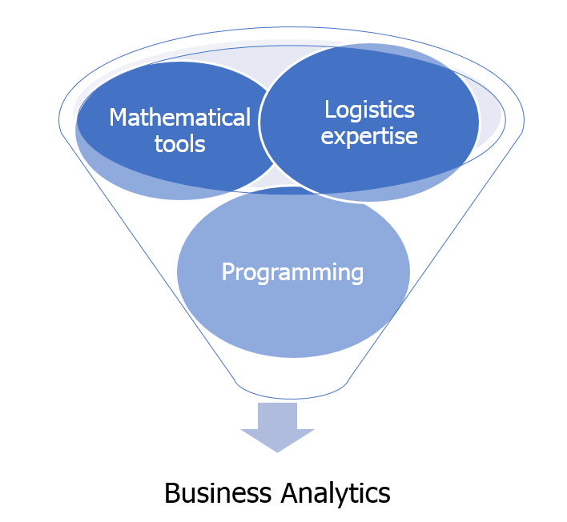
Šta je poslovna analitika?
Figura. Ključni stubovi poslovne analitike (BA) u kontekstu lanca snabdevanja i logistike.

Slide 7
Šta je R?
R je integrisani paket softverskih alata za manipulaciju podacima, računanje i grafički prikaz (R Core Team, 2019). Između ostalog, on sadrži:
efikasno rukovanje podacima i mogućnosti za skladištenje,
skup operatera za proračune nad nizovima, posebno matricama,
veliku, koherentnu, integrisanu kolekciju intermedijarnih alata za analizu podataka,
grafičke mogućnosti za analizu i prikaz podataka, bilo direktno na računaru ili na hard-kopiji, kao i dobro razvijen, jednostavan i efikasan programski jezik (nazvan ‘S’) koji uključuje uslove, petlje, korisnički definisane rekurzivne funkcije i mogućnosti za unos i izlaz. (Zapravo, većina funkcija koje pruža sistem su same napisane u S jeziku.)

Slide 8
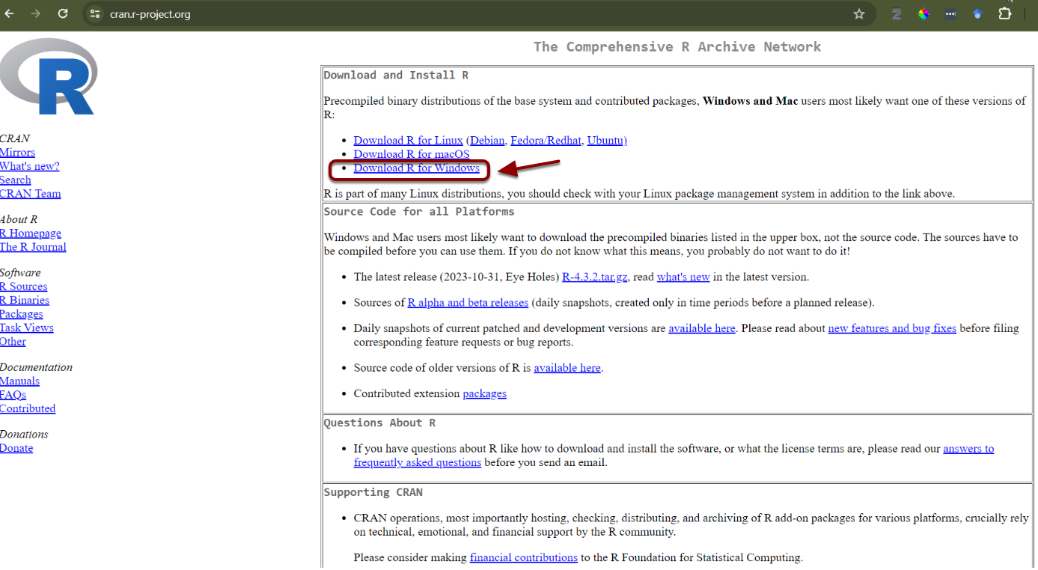
Instaliranje R i R Studio
Figura. Download stranica za R softver.

Slide 9

Instaliranje R i R Studio
https://www.youtube.com/watch?v=H9EBlFDGG4k

Slide 10
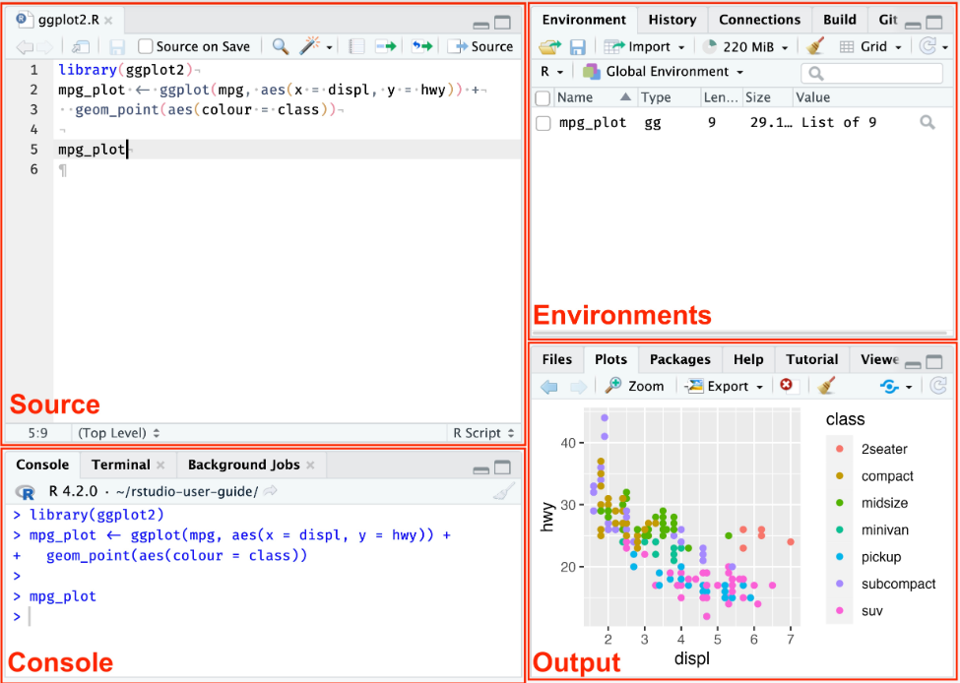
Instaliranje R i R Studio
Figura. Korisnicki interfejs za R i RStudio.

Slide 11
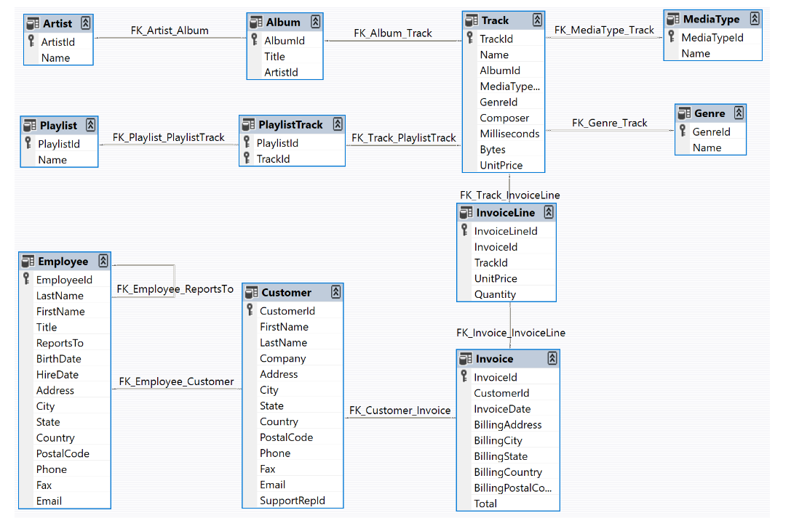
SQL i kako je povezan sa BA i R?
Figura. Model podataka Chinook baze podataka.

Slide 12
SQL i kako je povezan sa BA i R?
Integracija poslovne analitike (BA), SQL-a i R-a je ključna za efikasno upravljanje podacima i analizu, posebno u velikim organizacijama gde su podaci dobro strukturirani unutar SQL baza podataka. Dok mala i srednja preduzeća (SME) možda još uvek imaju problema sa pravilnim upravljanjem podacima, veće kompanije su prepoznale značaj organizovanja poslovnih podataka, obično koristeći SQL baze podataka. SQL je idealan za čuvanje i ažuriranje podataka koji se stalno menjaju, a koje pokreću tržišne realnosti i aktivnosti kompanije, kao što su prodaja i prihod.
R dopunjuje SQL pružajući moćne statističke alate prilagođene za analizu podataka, što ga čini odličnim izborom za automatizaciju zadataka i razvoj prilagođenih analitičkih paketa. Za razliku od opštih programskih jezika kao što je Python, R je specijalno dizajniran za analizu podataka, što ga čini ključnim igračem u poslovnoj analitici. Zajedno, SQL i R nude robustan okvir za analizu poslovnih podataka, omogućavajući kompanijama da donose informisane odluke na osnovu tačnih i ažuriranih informacija.

Slide 13
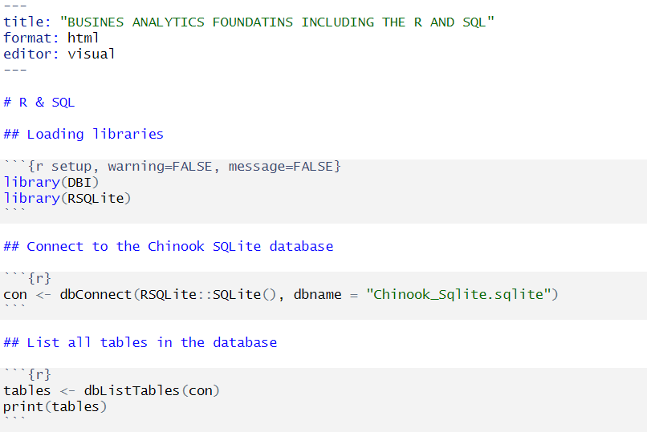
Upitivanje SQL baze podataka pomoću R-a

Slide 14
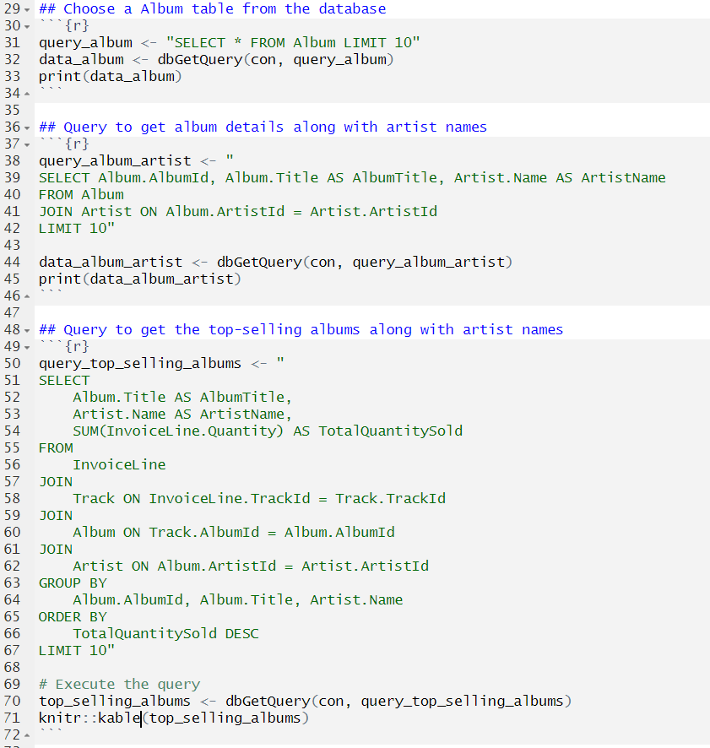
Upitivanje SQL baze podataka pomoću R-a

Slide 15
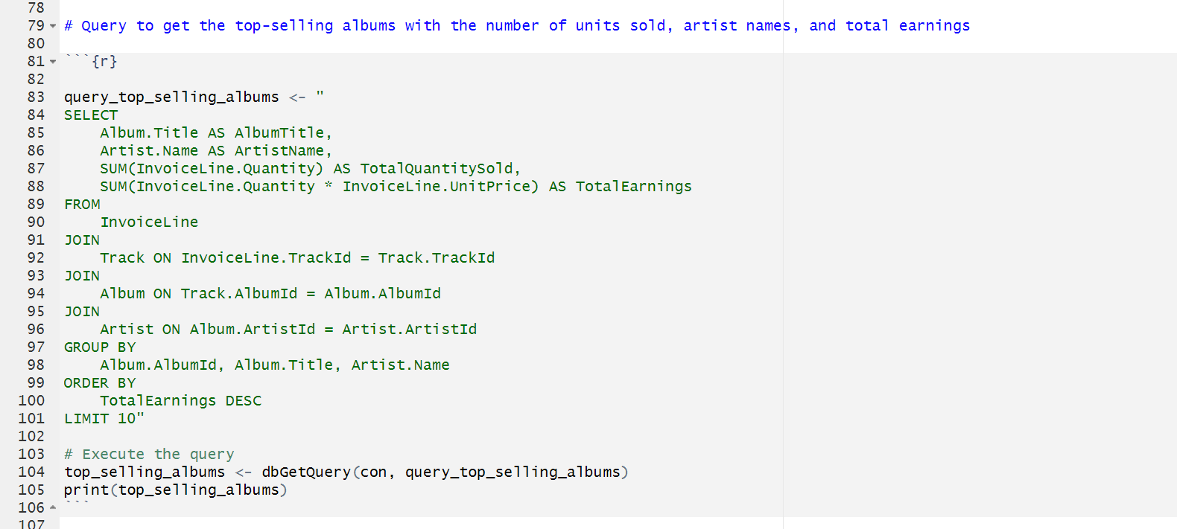
Upitivanje SQL baze podataka pomoću R-a

Slide 16
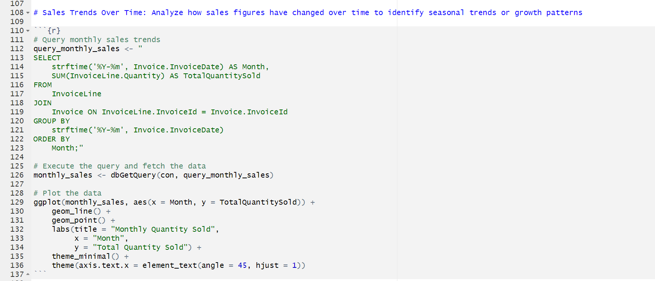
Upitivanje SQL baze podataka pomoću R-a

Slide 17
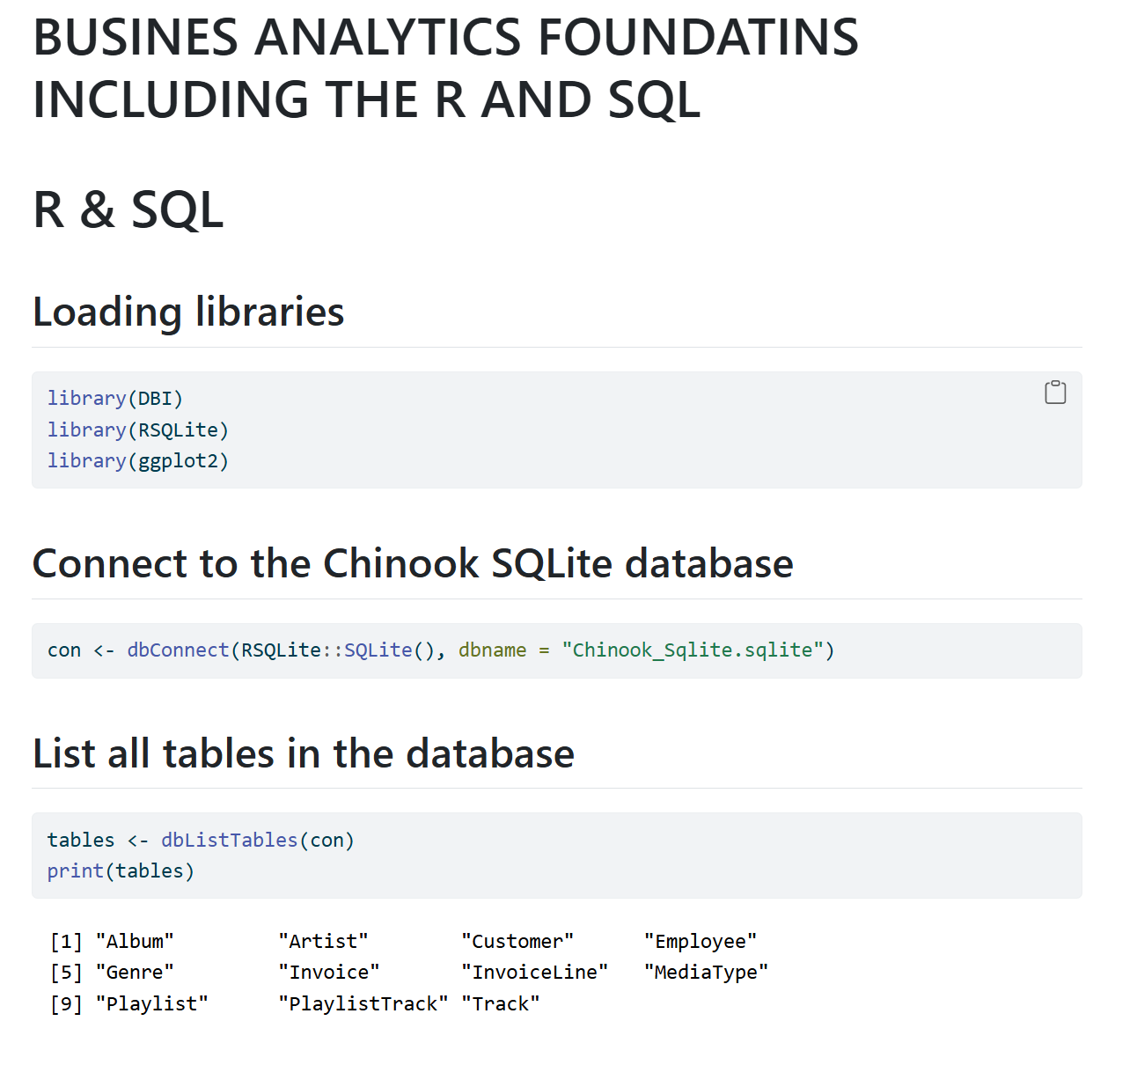
Renderovanje SQL baze podataka i generisanje izveštaja

Slide 18
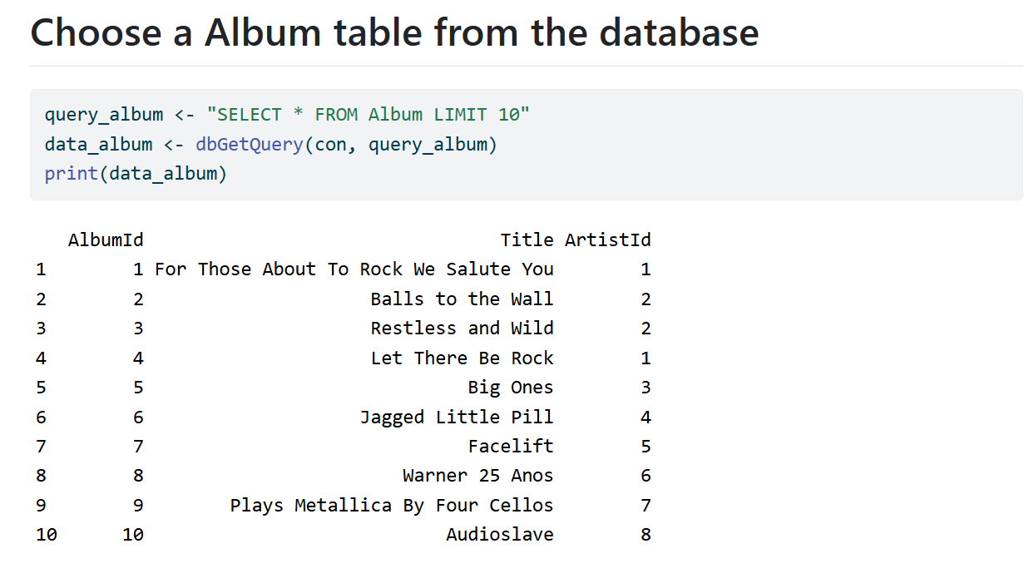
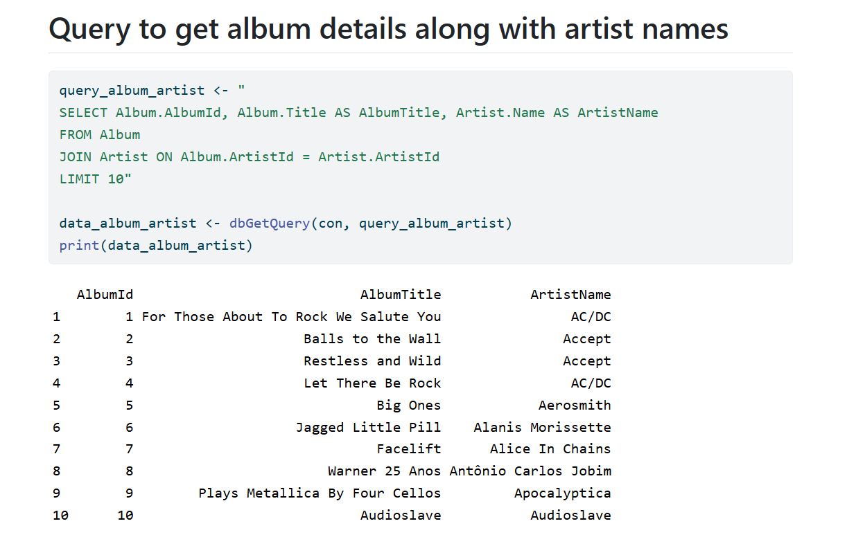
Renderovanje SQL baze podataka i generisanje izveštaja

Slide 19
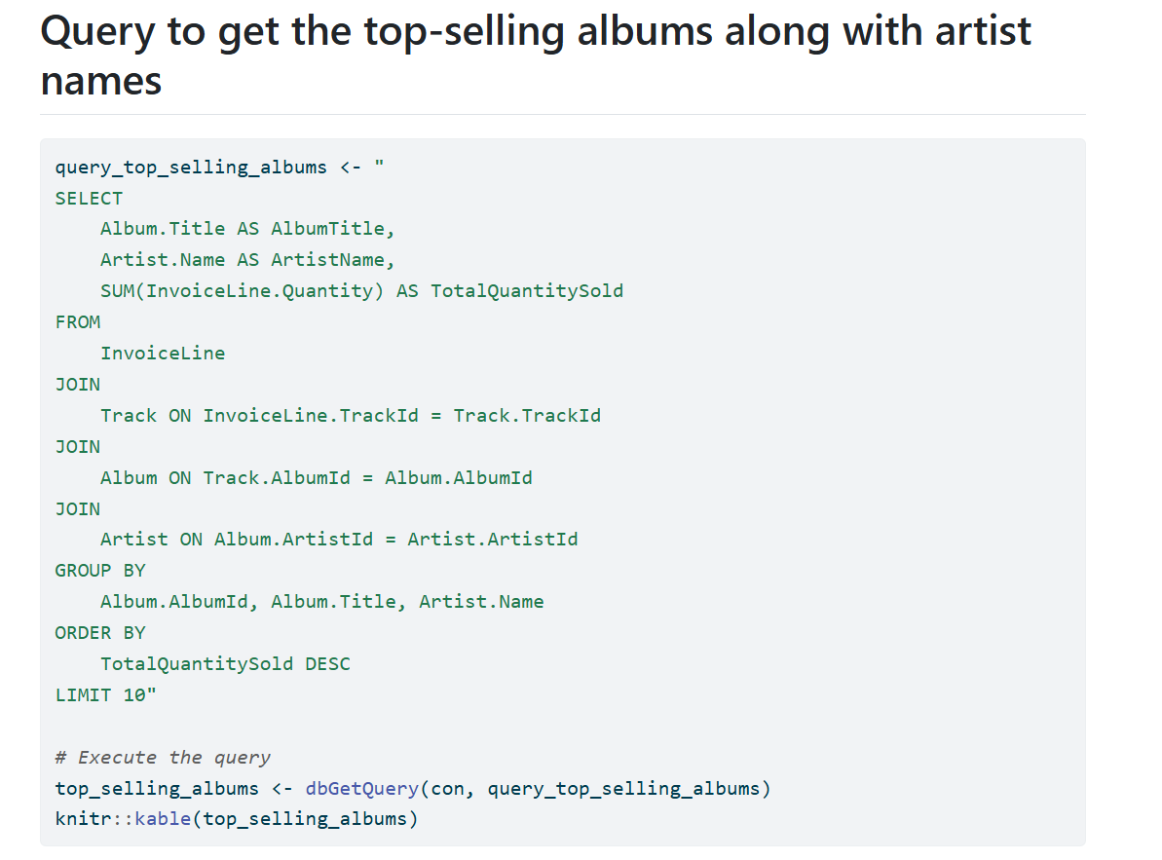
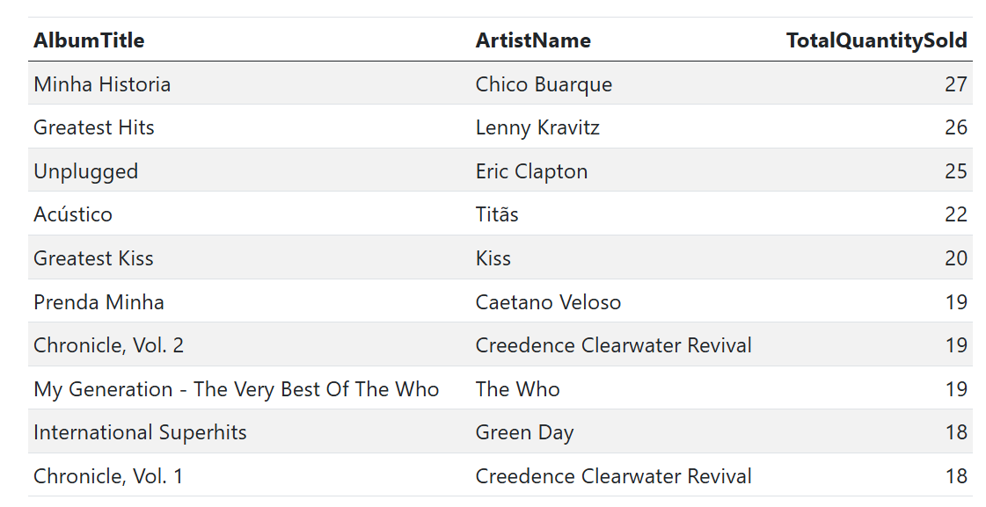
Renderovanje SQL baze podataka i generisanje izveštaja

Slide 20
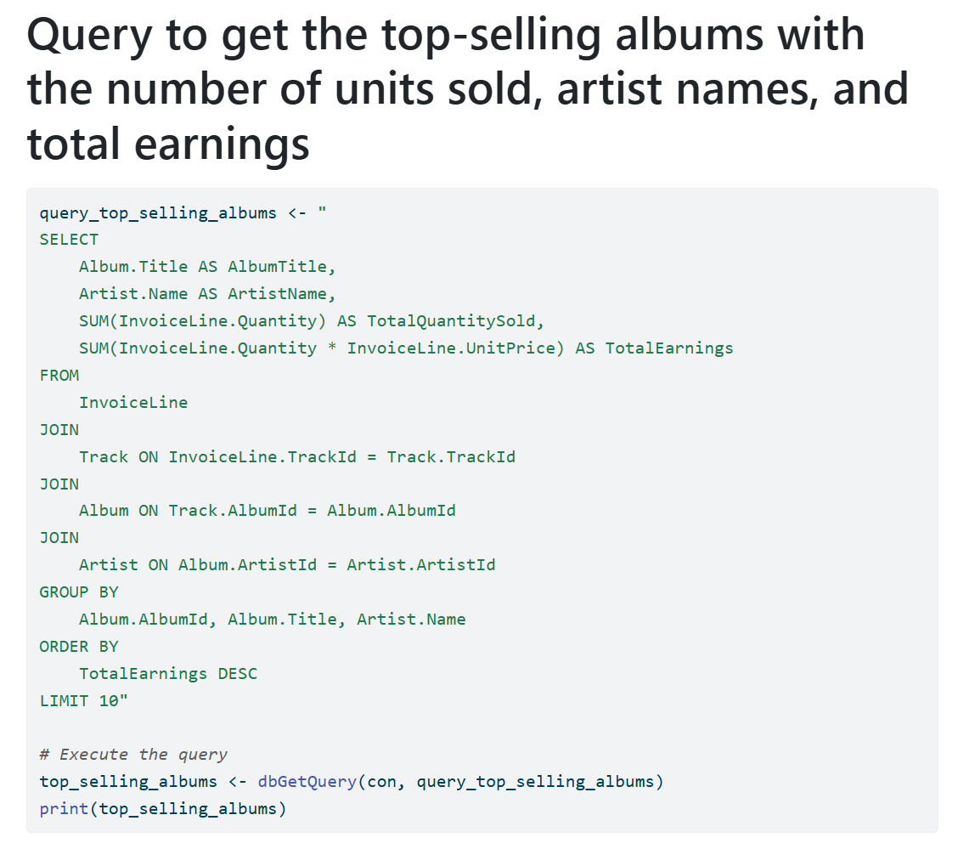
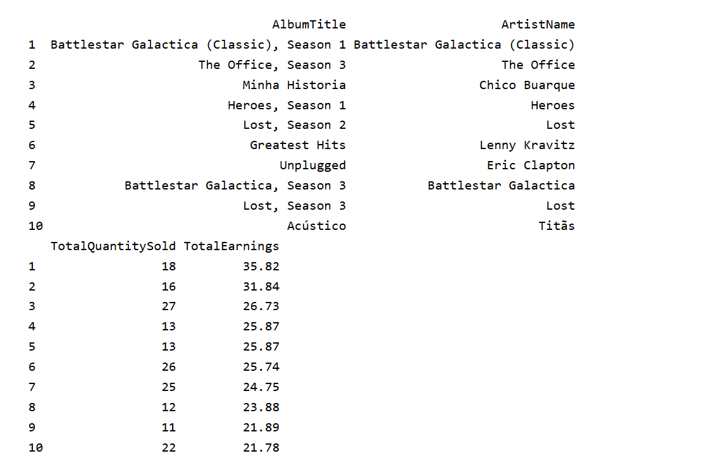
Renderovanje SQL baze podataka i generisanje izveštaja

Slide 21
Zaključak
Poslovna analitika (BA) je pristup zasnovan na podacima koji poboljšava donošenje poslovnih odluka povezujući sirove podatke sa korisnim uvidima, čime se unapređuje učinak kompanije.
BA obuhvata različite oblasti primene, kao što su finansijska analitika, analitika lanca snabdevanja, marketinška analitika i druge, pri čemu svaka doprinosi različitim aspektima poslovne strategije.
Postoje tri glavne vrste BA platformi: deskriptivna, prediktivna i preskriptivna, od kojih svaka nudi različite nivoe analize podataka i podrške donošenju odluka.
Savremena poslovna analitika koristi napredne sisteme i tehnologije, uključujući mašinsko učenje i veštačku inteligenciju, kako bi podržala donošenje odluka i optimizovala poslovne procese.
Primarni ciljevi BA uključuju postizanje konkurentske prednosti, unapređenje organizacionog učinka i poboljšanje procesa donošenja odluka kroz izvlačenje vrednosti iz podataka.
Bez obzira na platformu BA, uspešna implementacija zavisi od matematičkih alata, programskih podrški i specifične stručnosti u određenoj oblasti.
Veza između BA, SQL-a i R-a je ključna, jer SQL upravlja skladištenjem podataka i njihovim ažuriranjima, dok R pruža mogućnosti statističke analize.
Zajedno, SQL i R čine moćnu kombinaciju za analizu poslovnih podataka, omogućavajući kompanijama da donose informisane odluke na osnovu tačnih, real-time podataka.

Slide 22
Autori:
Sanja Bojić, Svetlana Nikoličić, Kristijan Brglez , Maja Fošner, Roman Gumzej, Rebeka Kovačič Lukman, Benjamin Marcen, Marinko Maslarić, Boško Matović, Dejan Mirčetić
Finala verzija: jun 2025

Slide 23
Thank you for your attention

